Slide 1

INICIO

Slide 2


EXPOSITOR: CONSULTOR : DANIEL FERNANDO LOZA SANTA CRUZ
Correos:
dlozas2016@gmail.com
dlozas2011@hotmail.com
lozadaniel2020@gmail.com
Canal de YouTube:
https://www.youtube.com/@daniellozasantacruz

Slide 3



Logro de la Unidad
Importancia
Al finalizar la unidad, el estudiante descarga e instala los drives para generar reportes en java.
Al utilizar los drives para realizar reportes e instalarlos en el ID Apache NetBeans.

Slide 4

Sesión 4
INSTALAR LOS DRIVERS PARA GENERAR REPORTES

Slide 5
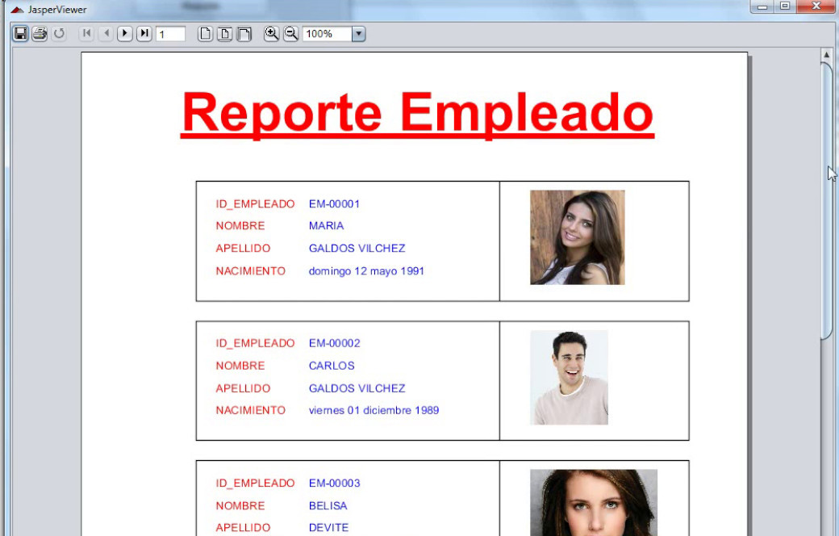
INSTALAR LOS DRIVERS PARA GENERAR REPORTES

Slide 6
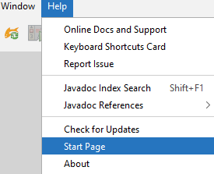
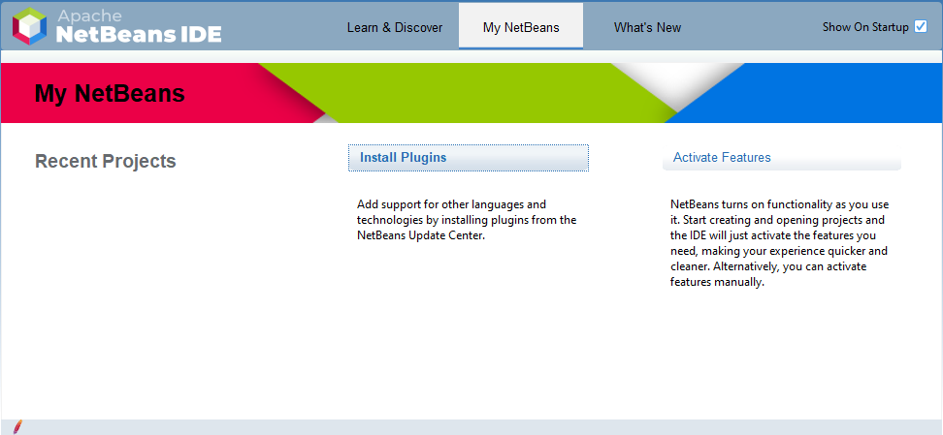
Clic en la opción: Help
Clic en la opción: Start Page
Clic en el botón: Install Pluggins

Slide 7
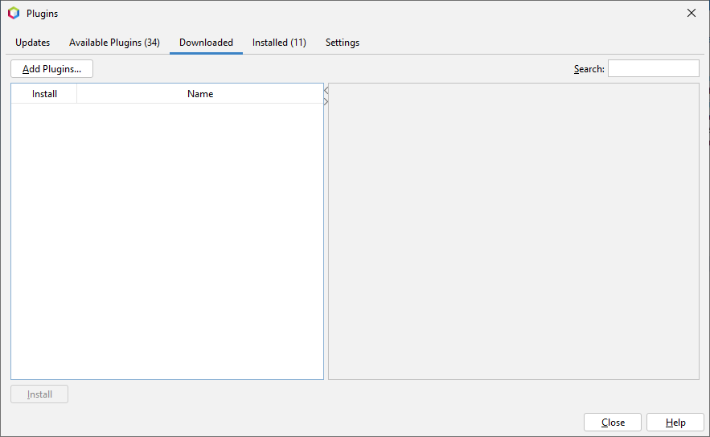
Clic en la ficha: Downloaded
Clic en el botón: Add Plugins

Slide 8
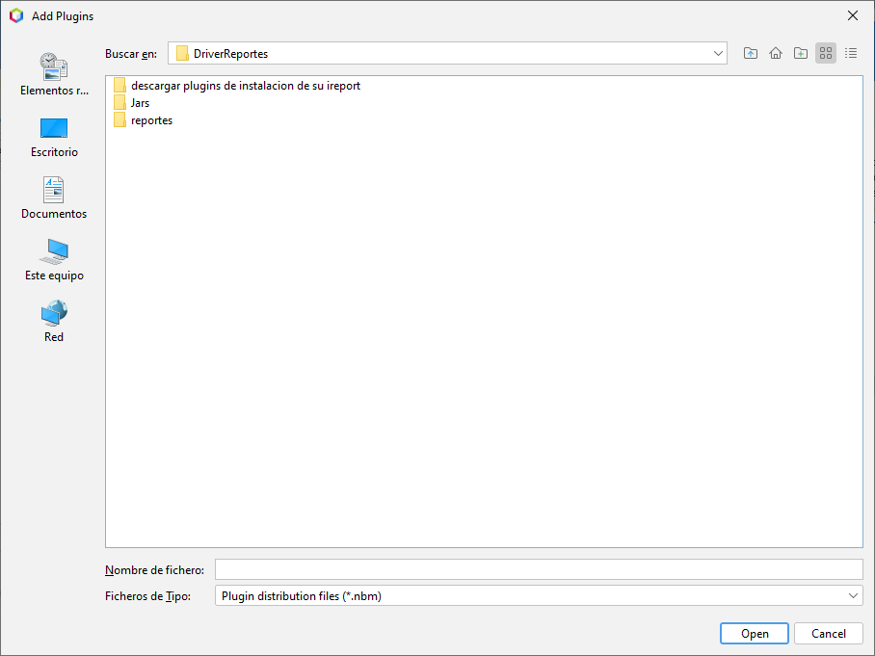
En la carpeta: DriverReportes
Doble clic en la carpeta: reportes

Slide 9
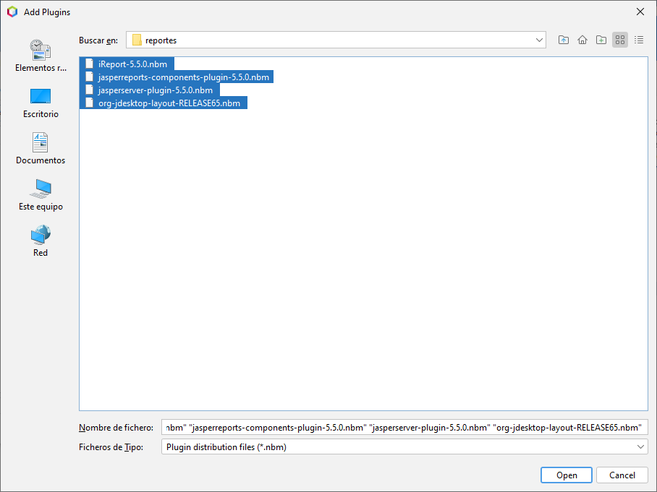
Seleccionar todos los archivos
Clic en el botón: Open

Slide 10
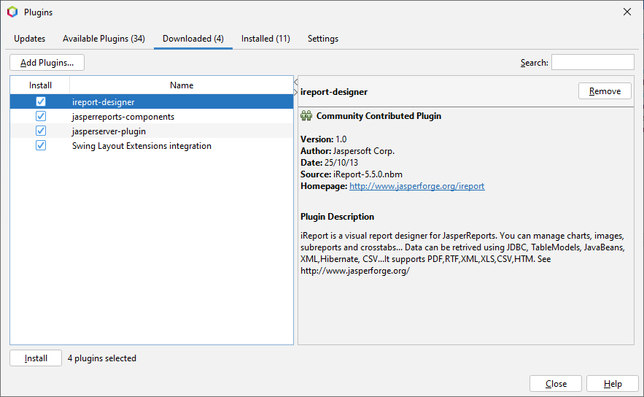
Clic en el botón: Install

Slide 11
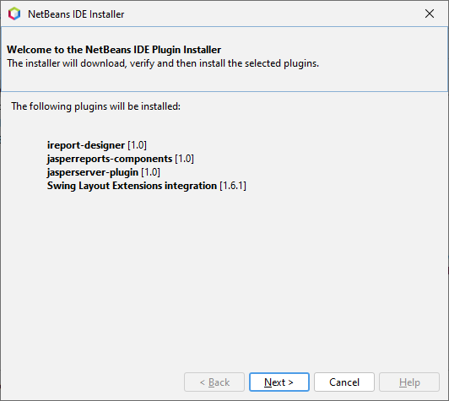
Clic en el botón: Next

Slide 12
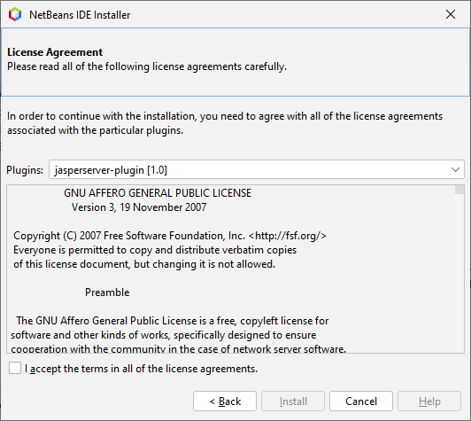
Clic en la casilla

Slide 13
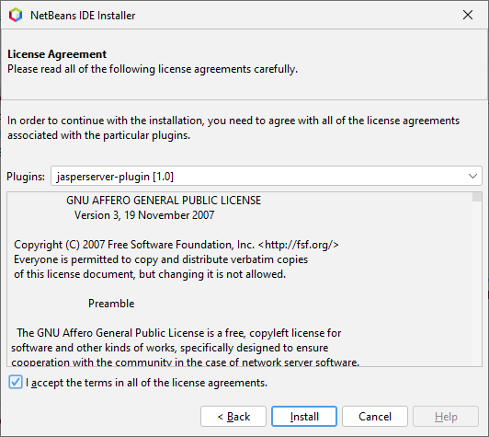
Clic en el botón: Install

Slide 14
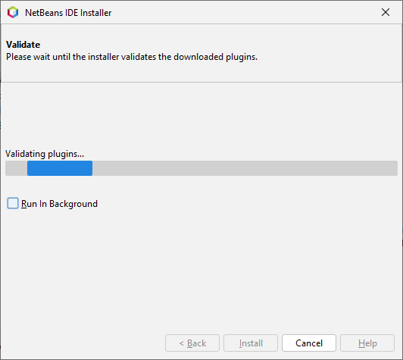
Proceso de instalación

Slide 15
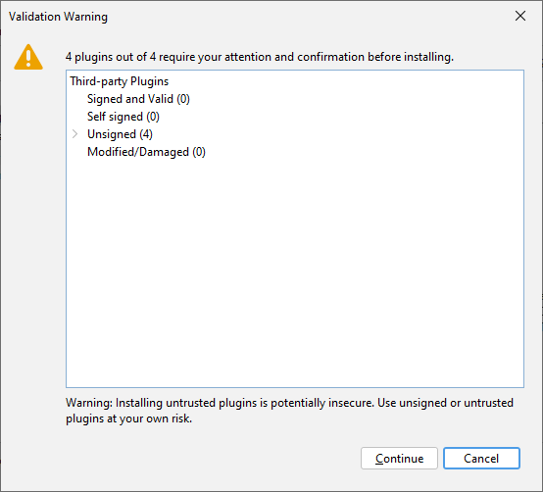
Clic en el botón: Continue

Slide 16
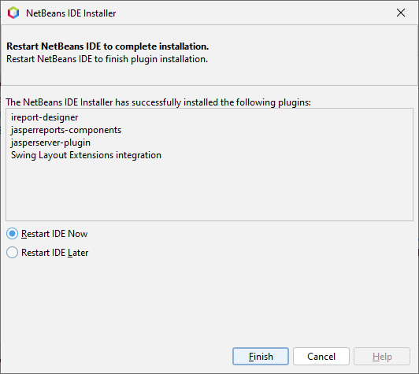
Clic en el botón: Finish

Slide 17
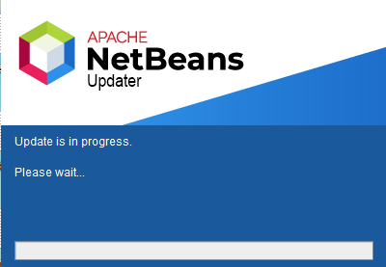
Progreso de la actualización de Apache NetBeans

Slide 18
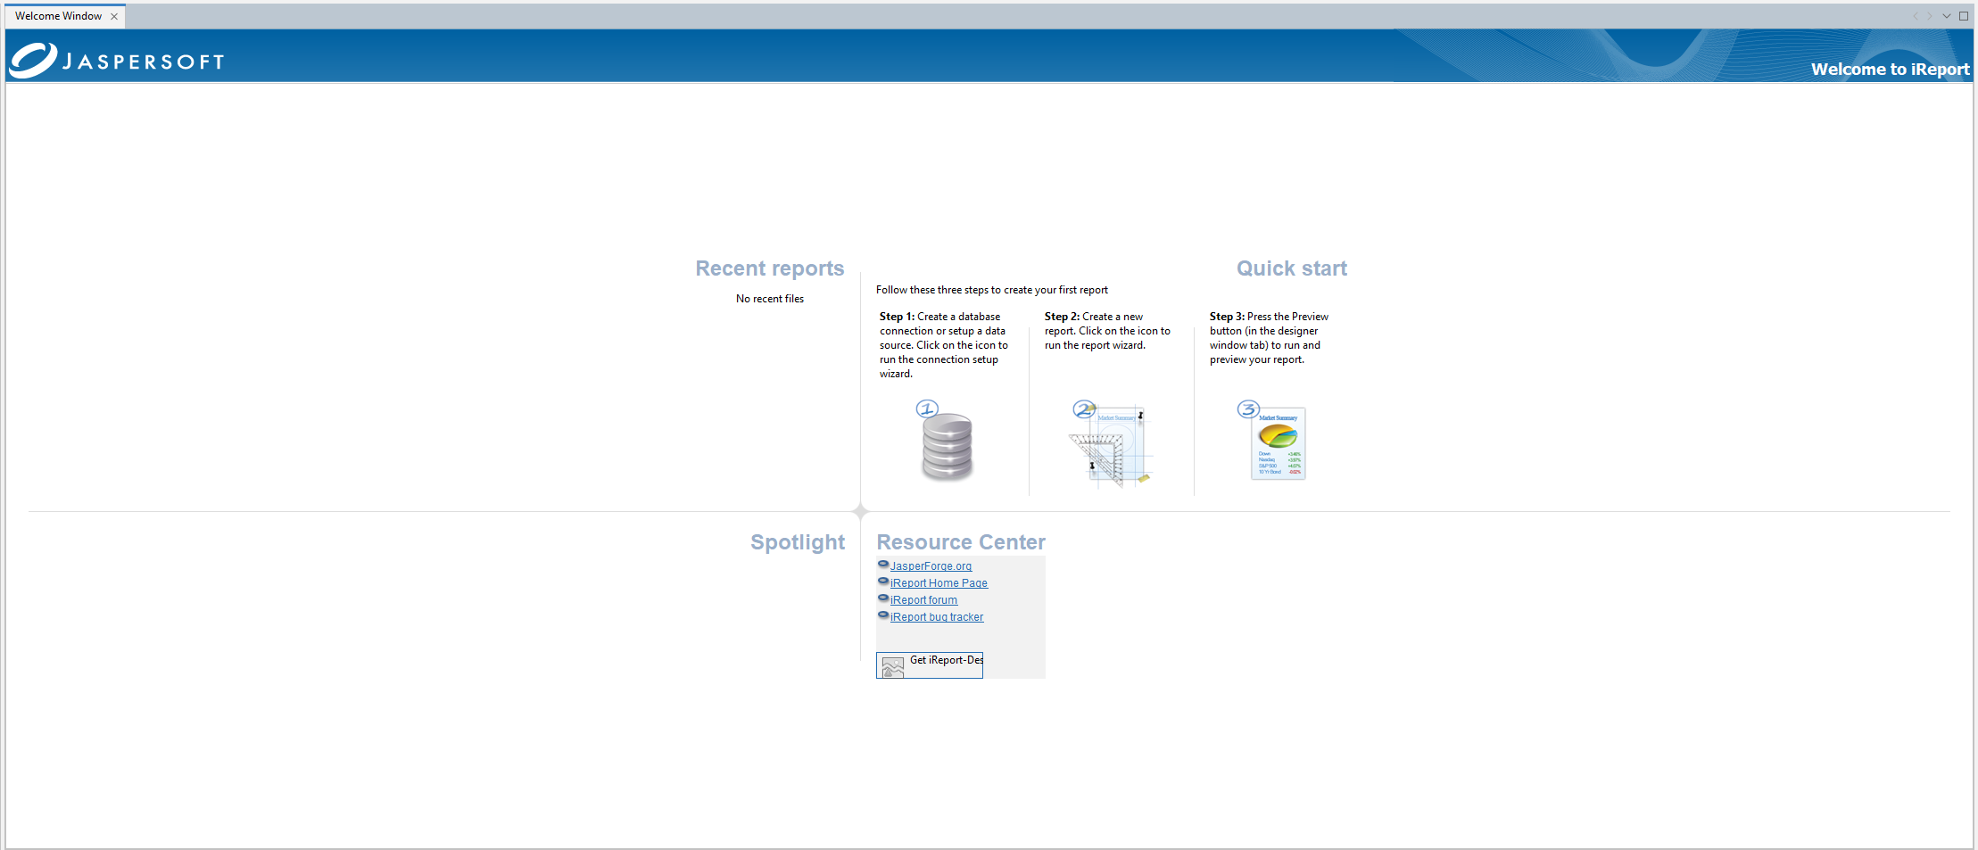

Slide 19
CIERRE

Slide 20

CIERRE
¿Qué aprendí en esta sesión de aprendizaje?
¿Para qué sirven los drives para generar reportes en java?
¿Cuáles es el proceso, para descargar e instalar los drivers para generar reportes en java ?
Notes:
Un arreglo es un conjunto de variables del mismo tipo, que son agrupadas bajo un único
identificador. Cada una de las variables o elementos del arreglo se referencia mediante
un índice que representa la posición del mismo dentro del arreglo.
Un arreglo se utiliza para procesar variables dentro de una observación del paso de
datos. Se usan para realizar cálculos o comparaciones repetitivos sobre variables que se
procesaran o manipularan de forma similar

Slide 21


